Slide 1
আজকের ক্লাসে সকলকে শুভেচ্ছা

Slide 2
পরিচিতি
শিক্ষক পরিচিতি
পাঠ পরিচিতি
শ্রেণি: ষষ্ঠ
বিষয়: তথ্য ও যোগাযোগ প্রযুক্তি
অধ্যায় : 03
পাঠ : 3-18
সময়: ৫০ মিনিট
তরুন মন্ডল
সহকারি শিক্ষক (কম্পিউটার)
নলিয়ান আলিম মাদরাসা
দাকোপ, খুলনা ।
ই-মেইলঃrtarun230@gmail.com
মোবাইল নং: ০১৯১৮৮১৫৮১৯

Slide 3
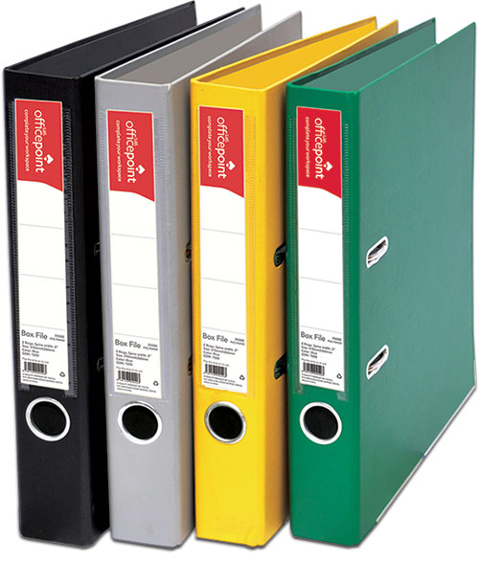
ছবি দুইটি দেখ এবং চিন্তা কর
দরজা
নতুন ফাইল
খোলা

Slide 4
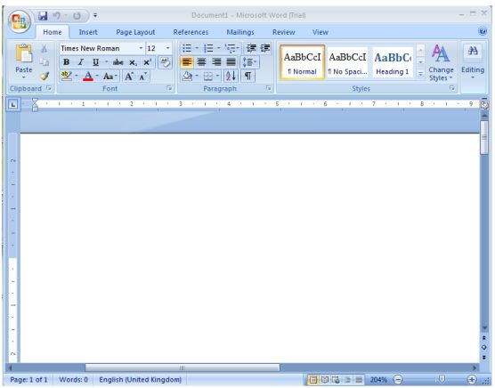
আজকের পাঠ
ওয়ার্ড প্রসেসর ব্যবহার করে নতুন ফাইল খোলা ও লেখা

Slide 5
শিখনফল
এই পাঠ শেষে শিক্ষার্থীরা…
১। কস্পিউটার চালু করতে পারবে;
২। Open Office word/Ms Word প্রোগ্রাম খুলতে পারবে;
৩। আইকনের বর্ণনা দিতে পারবে;
৪। ফাইল Open, Save, Close করতে পারবে।

Slide 6
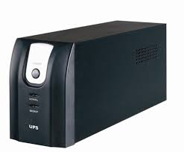
কম্পিউটার চালু করার নিয়ম
শুরুতে বিদ্যুৎ সংযোগ অন করতে হবে
UPS অন করতে হবে।

Slide 7
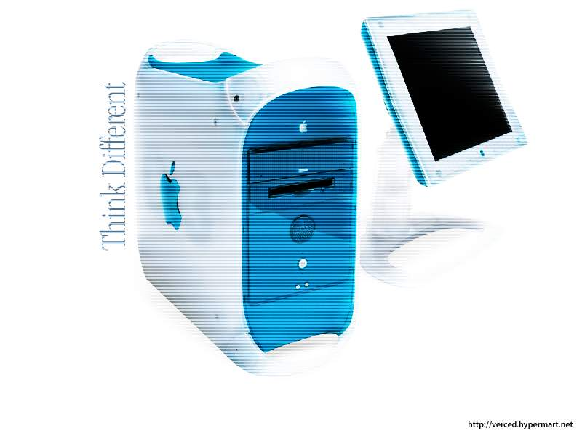
System Unit এবং Monitor – এর
Power – সুইচ On করতে হবে।

Slide 8
সিস্টেম সবকিছু পরীক্ষা করে দেখার পর মনিটরে Dextop Environment প্রদর্শিত হবে।

Slide 9
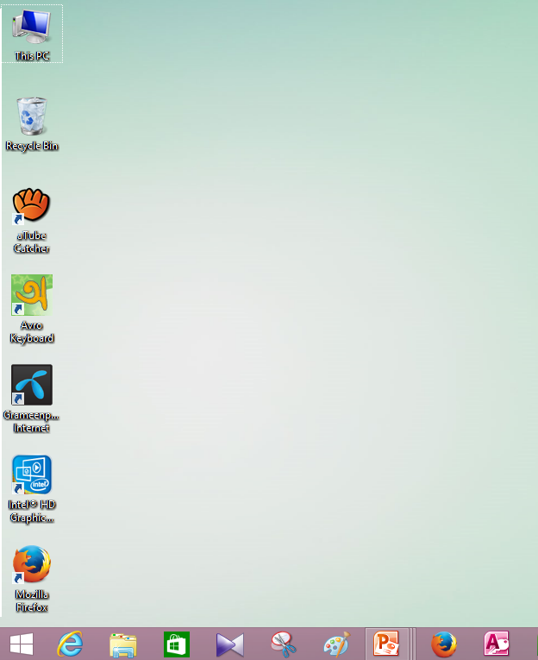
কম্পিউটার চালু হওয়ার পর মনিটরে কিছু ছোট ছোট চিহ্ন বা ছবি ফুটে ওঠে এগুলো হল আইকন।
আইকন অর্থ ছোট একটা ছবি। কোন লেখা পড়ে বোঝার চেয়ে ছবি বোঝা সহজ।

Slide 10
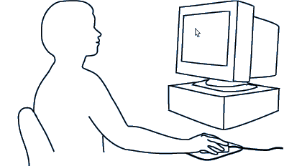
মাউস পয়েন্টার
মাউস নড়াচড়া করলে মনিটরে একটি চিহ্ন নড়াচড়া করে এটি হল মাউস পয়েন্টার।

Slide 11
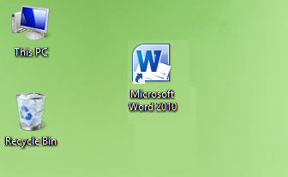
ওয়ার্ড প্রসেসর চালু করার পদ্ধতি
মাউস পয়েন্টারটি ওয়ার্ড প্রসেসর আইকনের উপর আনলে আইকনের চিহ্নের পরিবর্তন হবে।
এবার মাউস পয়েন্টারটি দুইবার ক্লিক করলে ওয়ার্ড প্রসেসর চালু বা ওপেন হবে।

Slide 12
জোড়ায় কাজ
তোমাদের কম্পিউটারটি চালু করে এমএসওয়ার্ড ওপেন কর

Slide 13
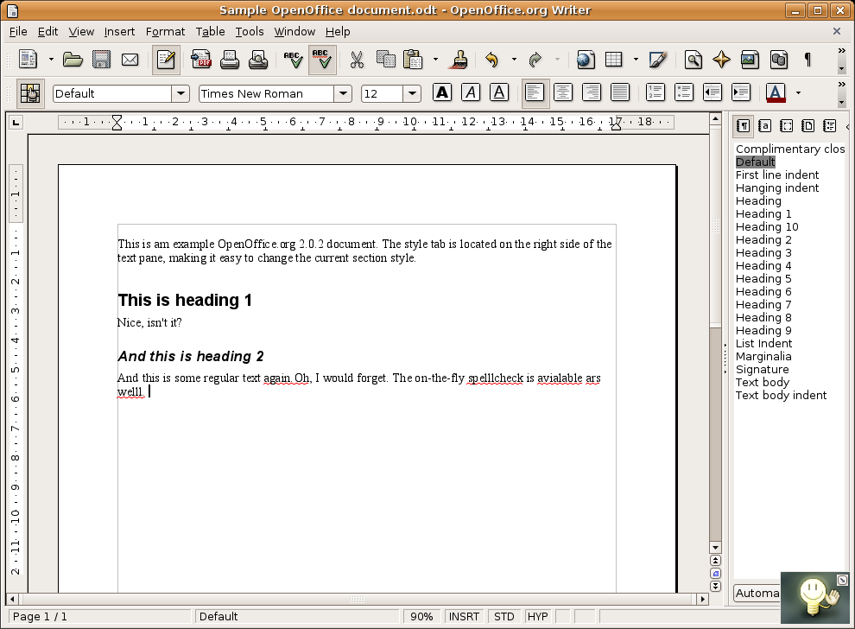
দুইটি বিভিন্ন ওয়ার্ড প্রসেসর প্রোগ্রাম
ওপেন অফিস ওয়ার্ড
এম এস ওয়ার্ড

Slide 14
এই খাড়া লাইনকে কী বলে?
কার্সর
ওয়ার্ড প্রসেসর প্রগ্রাম চালু হলে পুরো মনিটর জুড়ে সাদা কাগজের মত পৃষ্ঠা খুলবে।
একটি খাড়া লাইন জ্বলতে -নিভতে থাকবে।

Slide 15
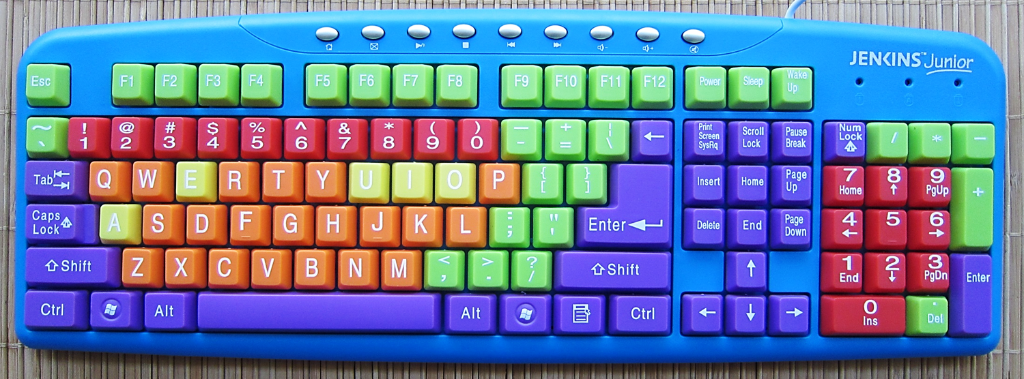
Keyboard-এর ব্যবহার
Shift চেপে ধরে বড় হাতের অক্ষর লিখতে হয়।
Enter প্যারা করতে বা নিচের লাইনে যেতে ব্যবহৃত হয়।
Delete কারসরের পেছনের লেখা মোছে।
Space bar ২টি অক্ষরের মধ্যে ফাঁকা করে
Backspace কারসরের সামনের লেখা মোছে।

Slide 16
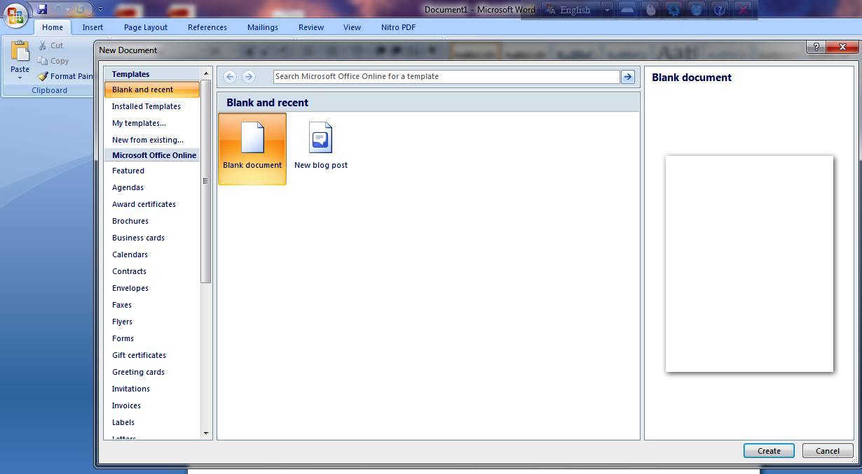
New File তৈরি করার নিয়ম
1. Office Button
2. New
3. Blank Doc
4. Create

Slide 17
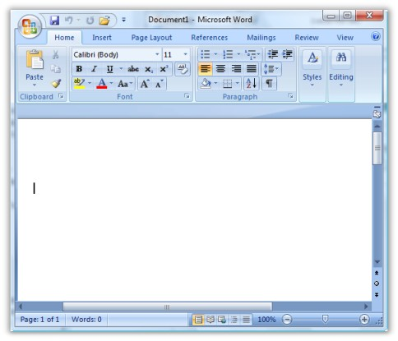
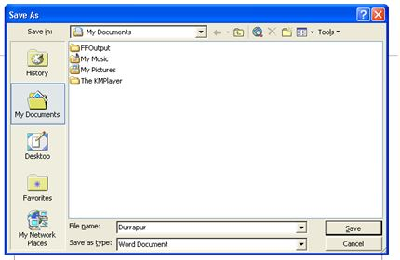
File Save করার নিয়ম
প্রথমে Office Button click
Save click
Save নামক ডায়ালগ Box আসবে

Slide 18
File Close করার নিয়ম
প্রথমে Office Button click
Close click
সেভ করবেন কিনা প্রশ্ন সহ ডায়লগ Box আসবে। সেভ না করার জন্য No বাটনে ক্লিক করলে ফাইল বন্ধ হবে। সেভ করার জন্য Yes (পূর্বের নিয়মে save করতে হবে)

Slide 19
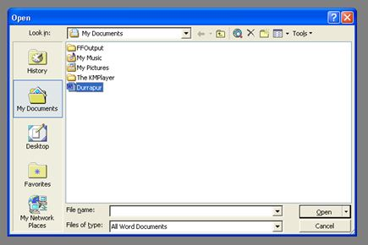
File Open করার নিয়ম
প্রথমে Office Button click
Open click
Open নামক ডায়ালগ Box আসবে

Slide 20
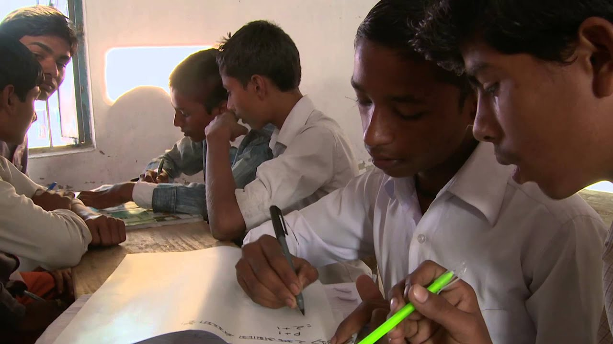
দলীয় কাজ
একটি নতুন ফাইল খুলে তোমার কয়েকজন সহপাঠির নাম লিখে তোমার নামে সংরক্ষণ (Save) কর এবং বন্ধ কর।

Slide 21
মূল্যায়ন
১। মনিটরের উপর ছোট ছোট ছবি বা চিহ্নকে কী বলে ?
ক. কার্সর
খ. মাউস পয়েন্টার
গ. আইকন
ঘ. ফোল্ডার
2। নতুন ফাইল খুলতে কোথায় ক্লিক করতে হবে?
ক. Open
খ. Insert
গ. New
ঘ. Save

Slide 22
মূল্যায়ন
নিচের প্রশ্ন গুলোর উত্তর দাও
১। আইকন কী?
২। মাউস পয়েন্টার কী?
৩। ফাইল সংরক্ষণ করতে কোথায় ক্লিক করতে হবে?

Slide 23
বাড়ির কাজ
একটা ফাইল খুলে সেখানে “The quick brown fox jumps over a lazy dog” এই বাক্যটা লেখ। এই বাক্যের বৈশিষ্ট্য খাতায় লিখে আনবে।

Slide 24
ধন্যবাদ সকল শিক্ষার্থীকে

